Slide 1


TRƯỜNG TIỂU HỌC PHÚC LỢI
TUẦN 11
Toán
Bài 27:
Giảm một số đi một lần (Tiết 2)

Slide 2
KHỞI ĐỘNG

Slide 3
Câu 1. Giảm 49kg đi 7 lần được:
A. 7kg B. 42kg C. 56kg
Câu 2. Giảm 30 giờ đi 5 lần được:
A. 25 giờ B. 6 giờ C. 35 giờ

Slide 4
GIẢM MỘT SỐ ĐI MỘT SỐ LẦN
BÀI 27
(Tiết 2)

Slide 5
YÊU CẦU CẦN ĐẠT
- Củng cố khái niệm giảm đi một số lần và phân biệt được khái niệm giảm đi một số lần với gấp lên một số lần.
- Thực hiện được tính chia số có hai chữ số cho số có một chữ số và nhân số có hai chữ số cho số có một chữ số

Slide 6


1
Số ?
98
49
13
39

Slide 7
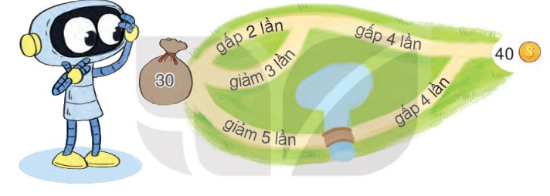
Rô – bốt có 30 đồng vàng. Khi đi qua mỗi ngã rẽ ( như hình vẽ), số đồng vàng của Rô – bốt sẽ thay đổi theo phép tính ghi ở con đường Rô – bốt sẽ đi qua. Tìm đường đi để Rô – bốt có 40 đồng vàng.
2
10
60
40
24
6

Slide 8
3
Mai có 28 chiếc bút màu. Sau khoá học vẽ, số chiếc bút màu còn lại của Mai so với lúc đầu giảm đi 4 lần. Hỏi Mai còn lại bao nhiêu chiếc bút màu?
Bài giải
Số chiếc bút màu Mai còn lại là:
28 : 4 = 7 (bút màu )
Đáp số: 7 chiếc bút màu.

Slide 9
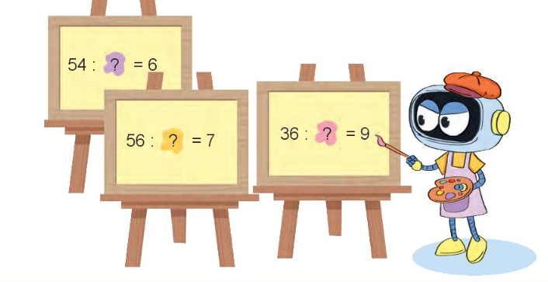
4
Tìm số chia.
9
8
4

Slide 10

XIN CHÂN THÀNH CẢM ƠN
QUÝ THẦY CÔ GIÁO VÀ CÁC EM

